Slide 1

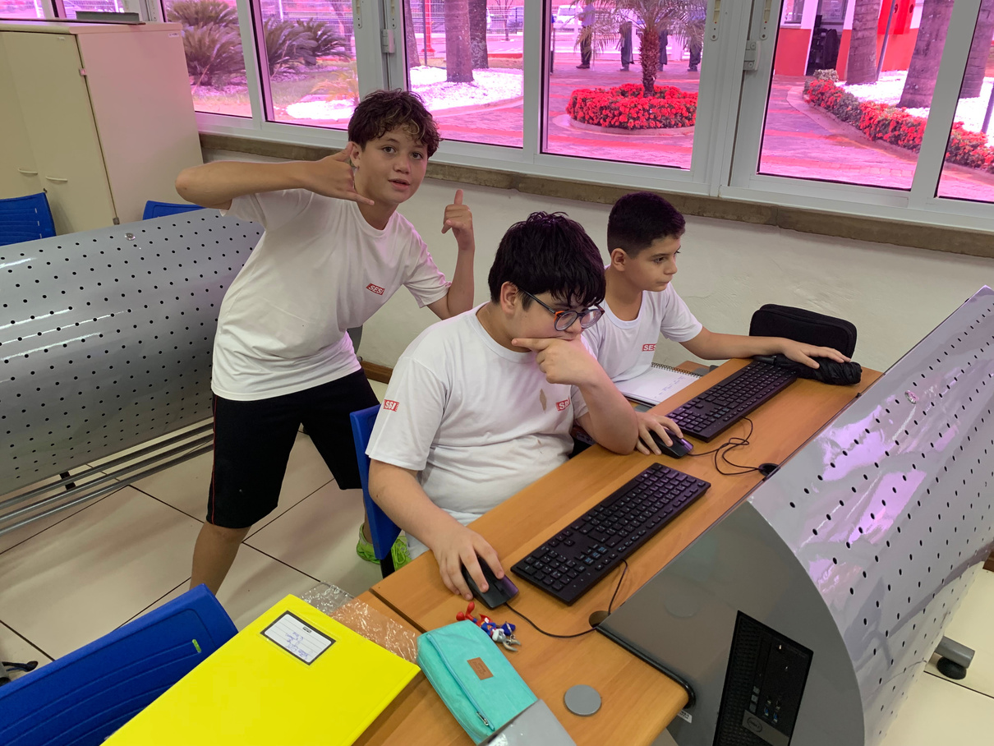

DIREITOS E DEVERES

Slide 2


Slide 4
Proposta;

Slide 5
Proposta;
Reflexão;

Slide 6

Proposta;
Reflexão;

Slide 7
Proposta;
Reflexão;
Quem somos?

Slide 8
Proposta;
Reflexão;
Quem somos?
Estudantes e Cidadãos!

Slide 9
Proposta Inicial

Slide 10
Proposta Inicial

Slide 11
Proposta Inicial
Entender:

Slide 12
Proposta Inicial
Entender:
Como usar a metodologia Steam para sermos melhores cidadãos, refletindo sobre direitos e deveres

Slide 13
Proposta Inicial
Entender:
Como usar a metodologia Steam para sermos melhores cidadãos, refletindo sobre direitos e deveres
Refletir sobre...
Direitos e Deveres enquanto cidadãos e estudantes.

Slide 14
Proposta Inicial

Slide 15
Proposta Inicial
S

Slide 16
Proposta Inicial
Science

Slide 17
Proposta Inicial
Science
T

Slide 18
Proposta Inicial
Science
Technology

Slide 19
Proposta Inicial
Science
Technology
Engineering

Slide 20
Proposta Inicial
Science
Technology
Engineering
A

Slide 21
Proposta Inicial
Science
Technology
Engineering
Arts

Slide 22
Proposta Inicial
Science
Technology
Engineering
Arts
M

Slide 23
Proposta Inicial
Science
Technology
Engineering
Arts
Mathematics

Slide 24
Proposta Inicial
Science
Technology
Engineering
Arts
Mathematics

Slide 25
Proposta Inicial
S
T
E
A
M

Slide 26
Proposta Inicial
S
T
E
A
M

Slide 27


Slide 28


Slide 29


Slide 30


Slide 31
Igualdade e Dignidade:
Todos os seres humanos nascem livres e iguais em dignidade e direitos (Art. 1).

Slide 32
Igualdade e Dignidade:
Todos os seres humanos nascem livres e iguais em dignidade e direitos (Art. 1).
Liberdade e Segurança
Direito à vida, liberdade e segurança pessoal (Art. 3) e à proteção contra tortura e escravidão (Art. 4 e 5).

Slide 33
Igualdade e Dignidade:
Todos os seres humanos nascem livres e iguais em dignidade e direitos (Art. 1).
Liberdade e Segurança
Direito à vida, liberdade e segurança pessoal (Art. 3) e à proteção contra tortura e escravidão (Art. 4 e 5).
Igualdade perante a lei
Todos têm direito a ser tratados igualmente pela lei e protegidos contra discriminação (Art. 7 e 8).

Slide 34
Direitos Políticos e Cívicos:
Liberdade de expressão, associação, e o direito de participar do governo (Art. 19, 20, 21).

Slide 35
Direitos Políticos e Cívicos:
Liberdade de expressão, associação, e o direito de participar do governo (Art. 19, 20, 21).
Direitos Econômicos e Sociais
Direito ao trabalho, à educação, à saúde e a um padrão de vida digno (Art. 23, 25, 26).

Slide 36
Direitos Políticos e Cívicos:
Liberdade de expressão, associação, e o direito de participar do governo (Art. 19, 20, 21).
Direitos Econômicos e Sociais
Direito ao trabalho, à educação, à saúde e a um padrão de vida digno (Art. 23, 25, 26).

Slide 38



